Slide 1

Session 08
PL-pgSQL
Tổng quan về PL-pgSQL
Block Structure
Variables & constants
Control structures
Exception handling
User-defined functions

Slide 2
Tổng quan về PL-pgSQL
PL-pgSQL là gì ?
- SQL là viết tắt của Structural Query Language (ngôn ngữ truy vấn có cấu trúc).
- PL ở đây là Procedural Language extensions (phần mở rộng ngôn ngữ thủ tục). Bản thân SQL là cách thức giao tiếp chuẩn để làm việc với các hệ CSDL RDBMS.
- PL/pgSQL là thành phần mở rộng thêm. Thành phần này giúp khắc phục một số hạn chế của SQL, bênh cạnh đó PL/SQL cũng cung cấp các giải pháp ngôn ngữ lập trình toàn diện hơn giúp xây dựng các ứng dụng dựa trên hệ cơ sở dữ liệu PostgreSQL.
- PL/pgSQL cung cấp một tập hợp các câu lệnh và cấu trúc điều khiển giống như ngôn ngữ lập trình thông thường để xử lý dữ liệu trong PostgreSQL. Nó cung cấp các cấu trúc điều kiện như IF-THEN-ELSE, CASE, và các vòng lặp WHILE và FOR để điều khiển luồng thực thi. Ngoài ra, PL/pgSQL hỗ trợ biến, hàm, thủ tục, gói (package) và trigger, cho phép bạn xây dựng các ứng dụng phức tạp và quy trình lưu trữ trong PostgreSQL.
- PL/pgSQL lấy cảm hứng từ PL/SQL của CSDL Oracle

Slide 3
Ưu điểm của PL-pgSQL
1
Tích hợp sâu vào PostgreSQL: PL/pgSQL là ngôn ngữ lập trình thủ tục chính thức trong PostgreSQL, nghĩa là nó được thiết kế và tối ưu hóa để hoạt động tốt với cơ sở dữ liệu PostgreSQL.
2
Xử lý logic mạnh mẽ: PL/pgSQL cung cấp các cấu trúc điều khiển như IF-THEN-ELSE, CASE, và vòng lặp để kiểm soát luồng thực thi. Nó cũng hỗ trợ xử lý ngoại lệ và ghi nhật ký (logging), giúp xử lý các tình huống bất thường và cung cấp khả năng kiểm soát cao trong quy trình lưu trữ
3
Tiện ích và khả năng mở rộng: PL/pgSQL hỗ trợ các tính năng mạnh mẽ như biến, hàm, thủ tục, gói và trigger, cho phép bạn xây dựng các ứng dụng phức tạp và quy trình lưu trữ trong PostgreSQL. Nó cũng hỗ trợ xử lý dữ liệu JSON
4
Hiệu suất và tối ưu hóa: PL/pgSQL cung cấp cơ chế tối ưu hóa truy vấn, cache kế quả (result cache), và lập chỉ mục (indexing), giúp cải thiện hiệu suất và tốc độ xử lý của quy trình lưu trữ.
5
Hỗ trợ mạnh mẽ từ cộng đồng: PL/pgSQL là một ngôn ngữ lập trình phổ biến trong cộng đồng PostgreSQL. Cộng đồng này cung cấp tài liệu, ví dụ, và hỗ trợ rộng rãi cho PL/pgSQL, giúp bạn tìm hiểu và giải quyết các vấn đề liên quan đến việc sử dụng PL/pgSQL trong PostgreSQL.

Slide 4
Nhược điểm của PL-pgSQL
Bên cạnh những điểm mạnh thì PL-pgSQL cũng có một số nhược điểm nhất định:
1
Cú pháp phức tạp: PL/pgSQL sử dụng cú pháp riêng, không giống như các ngôn ngữ lập trình thông thường. Điều này có nghĩa là người mới sử dụng PL/pgSQL có thể gặp khó khăn trong việc nắm bắt cú pháp và quy tắc viết code của nó. Đòi hỏi sự làm quen và học hỏi để sử dụng nó hiệu quả
2
Khả năng bảo trì và quản lý: Với quy mô lớn và phức tạp, việc bảo trì và quản lý các quy trình lưu trữ và chức năng PL/pgSQL có thể trở nên phức tạp
3
Khó quản lý phiên bản và gỡ lỗi: Khó kiểm soát các phiên bản khác nhau trong một dự án lớn. Mã PL/pgSQL thường được thực thi trong CSDLvà không có môi trường debug tương tự như các ngôn ngữ lập trình thông thường
4
Phụ thuộc vào PostgreSQL: PL/pgSQL là một ngôn ngữ lập trình chặt chẽ liên kết với PostgreSQL. Điều này có nghĩa là nó không thể được sử dụng trực tiếp trong các hệ quản trị cơ sở dữ liệu khác. Nếu bạn muốn chuyển đổi sang một hệ QTCSDL khác, bạn sẽ phải viết lại mã PL/pgSQL hoặc tìm các phương pháp tương đương trong hệ QTCSDL mới.

Slide 5
PL/pgSQL Block Structure
PL/pgSQL là một ngôn ngữ cấu trúc khối (block-structured language), do vậy các hàm (PL/pgSQL function) và stored procedure đều được tổ chức với blocks
Cú Pháp:
- Một block chia làm 2 phần: declaration và body. Phần khai báo là tùy chọn, phần body là bắt buộc và kết thúc bằng dấu ; sau từ khóa end.
[ <<label>> ]
[ declare
declarations ]
begin
statements;
...
end [ label ];
- Một block có thể có label (đặt tên) để phân biệt.
- Phần declaration là nơi khai báo tất cả biến sử dụng trong phần body. Mỗi biến kết thúc bằng dấu ;
PL/pgSQL cũng cho phép bạn lồng các block vào nhau. Block con gọi là SubBlock

Slide 6
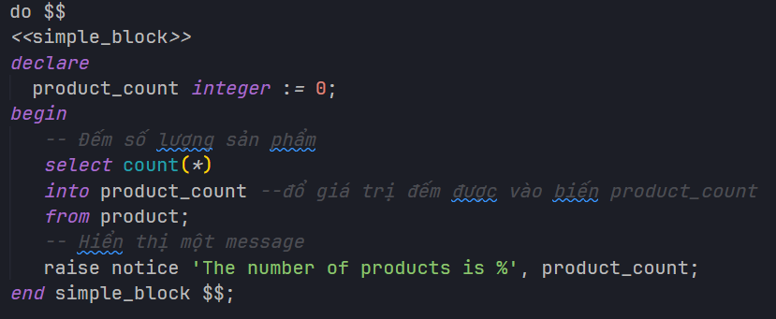
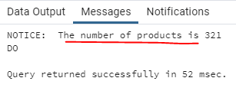
Ví dụ
Cách khai báo một block, nó được gọi là block nặc danh (anonymous block)
Trong đó mệnh đề DO không nằm trong cú pháp block. Nó dùng để thực thi một block.
Cặp ký tự $$ đặt ở đầu và cuối Block, giúp bạn có thể viết mã lệnh PL/pgSQL dài và phức tạp hơn mà không cần quan tâm đến việc đặt dấu ngoặc kép ('') hoặc dấu ngoặc đơn ('') để bao quanh mỗi câu lệnh.

Slide 7
PL/pgSQL Variables (Biến)
- Biến là cách bạn đặt tên cho một vùng nhớ trên bộ nhớ. Biến chứa giá trị có thể thay đổi của một block và nó luôn có một kiểu dữ liệu cụ thể.
- Trước khi sử dụng biến, bạn cần khai báo nó trong phần declare của block
variable_name: là tên biến
constant: là tùy chọn, dùng khi bạn muốn đặt biến là một HẰNG SỐ. Tức là bạn không thể thay đổi giá trị cho biến nếu khai báo là constant
data_type: là kiểu dữ liệu của biến. Chấp nhận integer, numeric, varchar, char.
expression: giá trị nhận được của biến. Nó là tùy chọn, nếu bạn không ấn định thì mặc định nó là NULL.
Bạn có thể dùng dấu := hoặc = để thực hiện việc gán giá trị cho biến

Slide 8
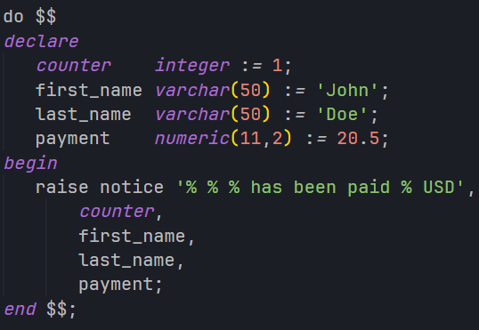
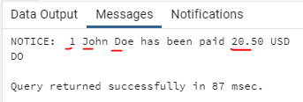
Ví dụ
Định nghĩa một số biến, và in ra giá trị của nó trong Tab Message của pgAdmin4
Block trên không sử dụng label

Slide 9

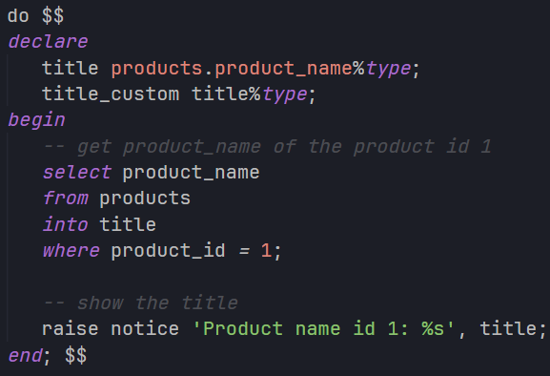
Copying data types
%type trả về kiểu dữ liệu của một column trong table hoặc biến khác.
Cú pháp:
Ví dụ:
Hiển thị tên của sản phẩm có ID là 1

Slide 10

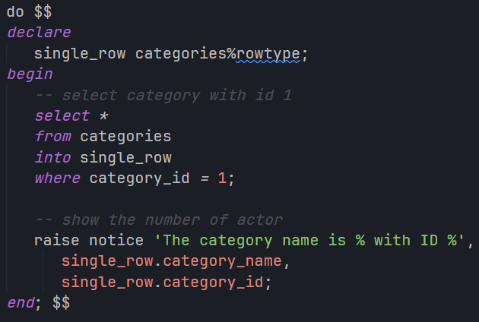
PL/pgSQL Row Types
`%rowtype` Trả về kiểu dữ liệu của một dòng dữ liệu trong bảng
Cú pháp:
Ví dụ:
Hiển thị tên của danh mục có ID là 1
Khi đó single_row là một object

Slide 11
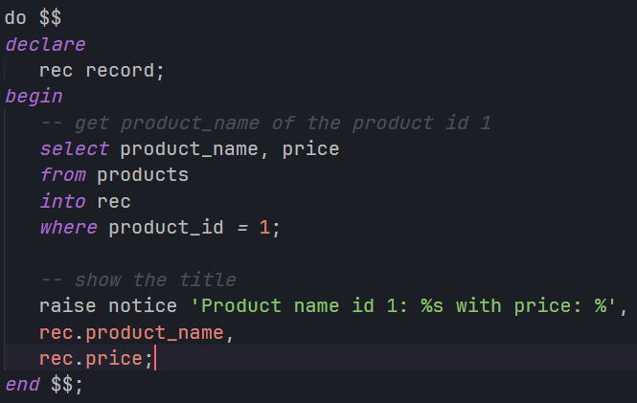
PL/pgSQL Record Types
`record` Trả về kiểu dữ liệu của một dòng dữ liệu, hoặc một phần dữ của dòng trong bảng
Ví dụ:
Hiển thị tên, giá của sản phẩm có ID là 1

Slide 12
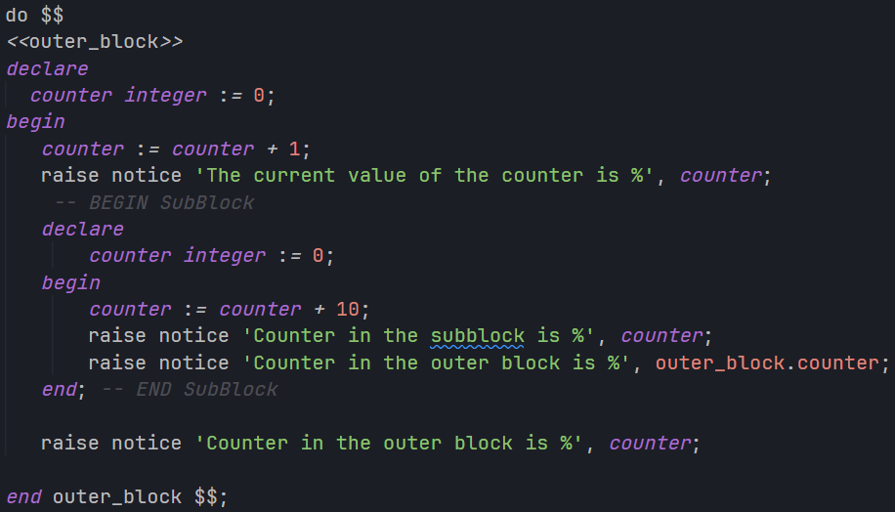
Variables in block and subblock
Bạn có thể khai biến trong thân của block và subblock
Ví dụ:
Trong Body của Block
Trong Body của SubBlock

Slide 13

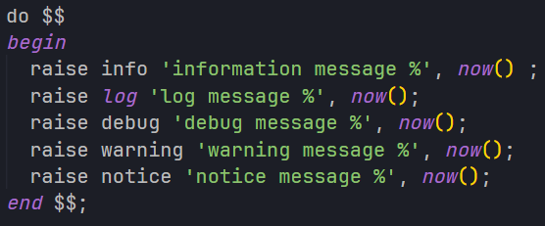
PL/pgSQL Select Into
Là một mệnh đề cho phép bạn lấy giá trị từ một cột trong bảng và gán cho biến
Cú pháp:
PL/pgSQL Errors and Messages
Cú pháp: raise level format;
Được sử dụng để tạo thông báo lỗi hoặc cảnh báo đồng thời với việc chỉ định mức độ nghiêm trọng (level) của thông báo

Slide 14
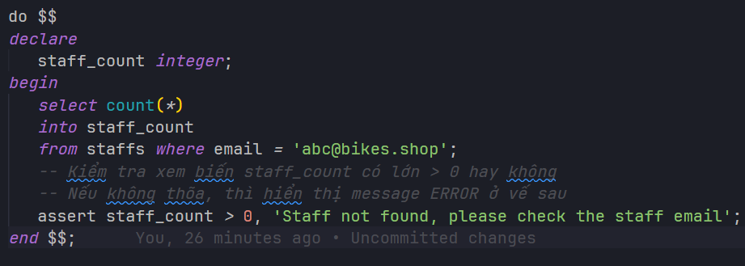
PL/pgSQL Assert Statement
Câu lệnh "assert" trong lập trình được sử dụng để kiểm tra một điều kiện và đảm bảo rằng nó đúng trong quá trình thực thi. Nếu điều kiện không đúng, câu lệnh "assert" sẽ tạo ra một lỗi và dừng chương trình hoặc hiển thị một thông báo lỗi
Câu lệnh "assert" thường được sử dụng như một công cụ gỡ lỗi trong quá trình phát triển phần mềm để kiểm tra giả định và xác nhận tính chính xác của chương trình. Nó giúp phát hiện lỗi và vấn đề ngay từ khi chương trình đang chạy, giúp tìm ra nguyên nhân gây ra lỗi và sửa chúng
Cú pháp: assert condition [, message];
Ví dụ: Kiểm tra một nhân viên có email tồn tại không

Slide 15
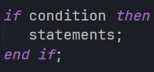
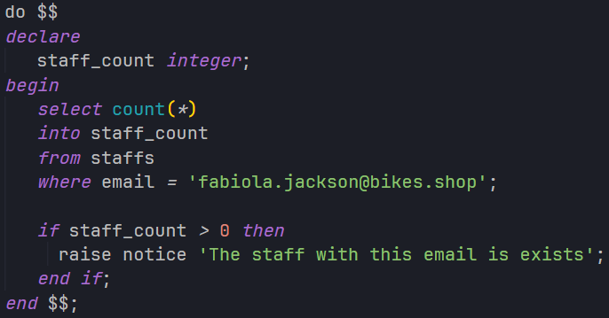
Control structures (Cấu trúc điều khiển)
PL/pgSQL if-then statement
Sai
Điều
Kiện True
Start
Đúng
Khối lệnh
End
Mệnh đề IF sẽ thực thi khối lệnh (statements) Nếu biểu thức điều kiện (condition) trả về TRUE, còn Nếu là FALSE thì không thực hiện gì và chạy tiếp câu lệnh sau.
Ví dụ:
Tìm xem có nhân viên nào có email là xxx không. Nếu có thì in ra một ghi chú là có tồn tại

Slide 16
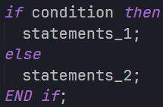
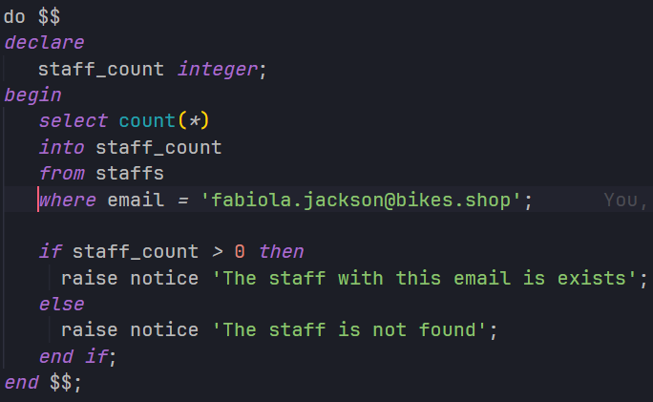
PL/pgSQL if-then-else statement
Khối lệnh 2
Sai
Điều
Kiện True
Start
Đúng
Khối lệnh
End
Mệnh đề IF ELSE sẽ thực thi khối lệnh statements_1 Nếu biểu thức điều kiện (condition) trả về TRUE, còn Nếu là FALSE thì thực hiện khối lệnh stataments_2
Ví dụ:
Tìm xem có nhân viên nào có email là xxx không. Nếu có thì in ra một ghi chú là có tồn tại.
Ngược lại thông báo không tồn tại

Slide 17
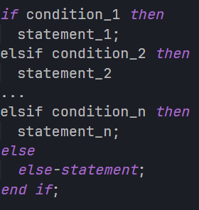
PL/pgSQL if-then-elsif statement
Start
Điều
Kiện 1 True
Khối lệnh if
Điều
Kiện 2 True
Khối lệnh elsif
Khối lệnh else
End
Câu lệnh sẽ kiểm tra condition_1, nếu TRUE thì thực hiện statement_1. Nếu False thì kiểm tra condition_2, nếu True thì thực hiện statement_2… lặp lại đến n
Nếu không thõa tất cả các điều kiện thì nó sẽ thực thi khối lệnh else_statement

Slide 18
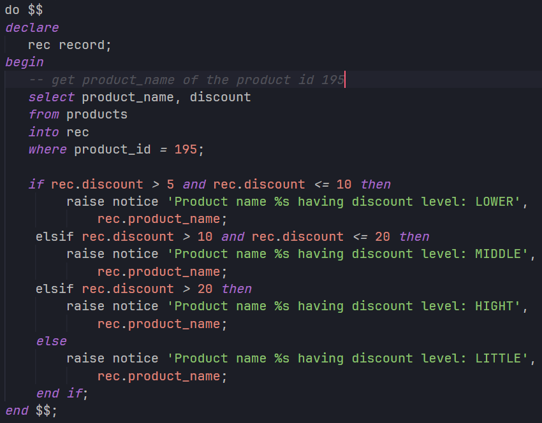
Ví dụ: Kiểm tra mức chiết khấu discount của sản phẩm có id 195
- Nếu discount > 5 và discount <= 10, in ra message ‘Lower’
- Nếu discount > 10 và discount <= 20, in ra message ‘Middle’
- Nếu discount > 20, in ra message ‘High’
- Còn lại là ‘Little’

Slide 19
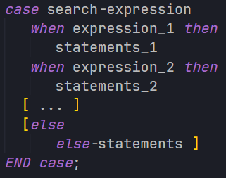
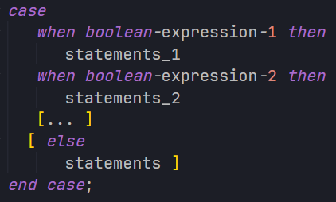
PL/pgSQL CASE Statement
Simple case statement
Searched case statement
So sánh search-expression với expression_1. Nếu True thì thực hiện statements_1.
Tương tự…cho các case khác
Nếu tất cả expression không thõa mãn thì nó rơi vào else
Cách hoạt động của kiểu Searched Case tương tự như if-then-elsif

Slide 20
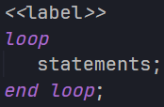
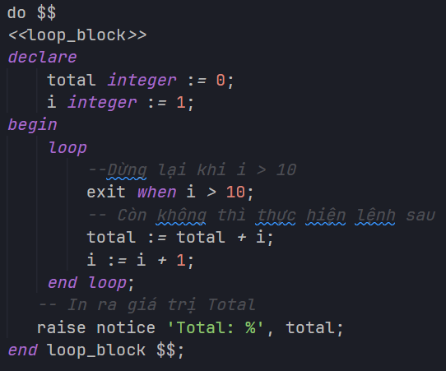
PL/pgSQL Loop Statements
Vòng lặp cho phép chương trình thực hiện một tác vụ hoặc một nhóm tác vụ một cách lặp đi lặp lại cho đến khi điều kiện dừng được đáp ứng.
Cú pháp:
Ví dụ: Tính tổng con số từ 1-10 và in ra
Lưu ý quan trọng
Thông thường bạn phải xác định điều kiện DỪNG để dừng vòng lặp.
Nếu không vòng lặp sẽ chạy vô hạn, gây ra treo ứng dụng.

Slide 21
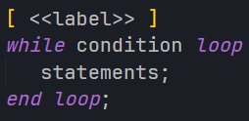
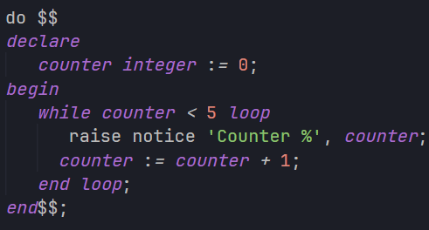
PL/pgSQL While Loop
Vòng lặp While thực hiện 1 lệnh hoặc 1 khối lệnh mãi cho đến khi điều kiện (condition) trả về false.
Cú pháp:
Ví dụ: In ra danh sách số từ 0 - 4
Lưu ý quan trọng
Thông thường bạn phải xác định điều kiện DỪNG để dừng vòng lặp.
Nếu không vòng lặp sẽ chạy vô hạn, gây ra treo ứng dụng.

Slide 22
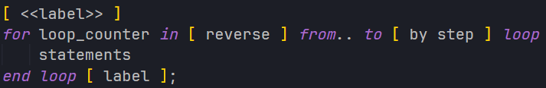
PL/pgSQL For Loop
Vòng lặp For dùng để lặp qua một khoảng giá trị của số nguyên
Cú pháp:
Trong đó:
- loop_counter: Là giá trị trả về qua mỗi lần lặp, và chỉ sử dụng được bên trong vòng lặp for.
- reverse: Là tùy chọn hướng lặp
- from: Là giá trị bắt đầu của khoảng giá trị (form –> to)
- to: Là giá trị kết thúc của khoảng giá trị (form –> to)
- by step: Là bước nhảy, tùy chọn và mặc định là 1

Slide 23
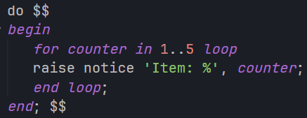
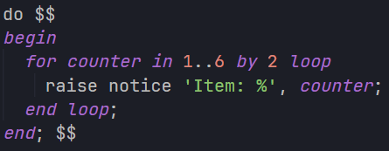
Ví dụ:
In ra một danh sách dãy số 1-5
NOTICE: Item: 1 NOTICE: Item : 2 NOTICE: Item : 3 NOTICE: Item : 4 NOTICE: Item : 5
In ra một danh sách dãy số 1-6, với bước nhảy 2
NOTICE: Item: 1 NOTICE: Item : 3 NOTICE: Item : 5

Slide 24
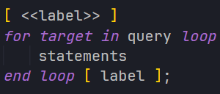
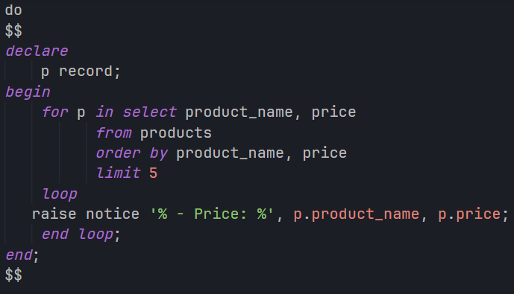
Nâng cao:
Bạn có thể lặp qua một danh sách từ kết quả truy vấn
Với query là kết quả của câu lệnh SELECT trả về
Ví dụ: In ra danh sách bao gồm tên và giá 5 sản phẩm đầu tiên

Slide 25
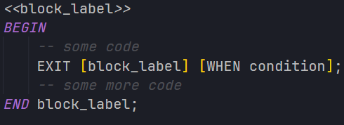
PL/pgSQL Exit Statement
Dùng để thoát khỏi vòng lặp hoặc một block khi điều kiện được thõa mản.
Cú pháp:
PL/pgSQL Continue
Dùng để được sử dụng để bỏ qua phần còn lại của một vòng lặp hiện tại và tiếp tục với lần lặp kế tiếp.
Xem ví dụ…

Slide 26
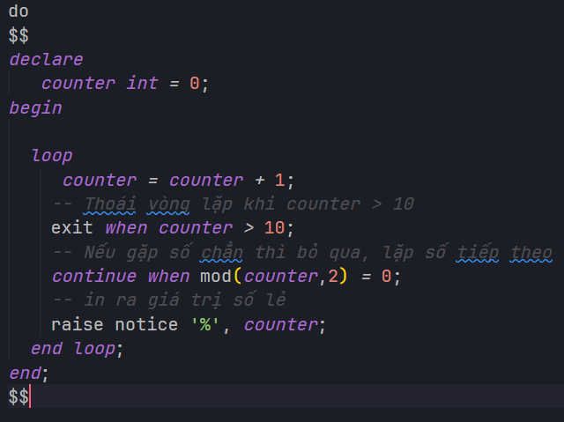
Ví dụ:
In ra các số lẻ của dãy số từ 1-10
NOTICE: 1
NOTICE: 3
NOTICE: 5
NOTICE: 7
NOTICE: 9

Slide 27
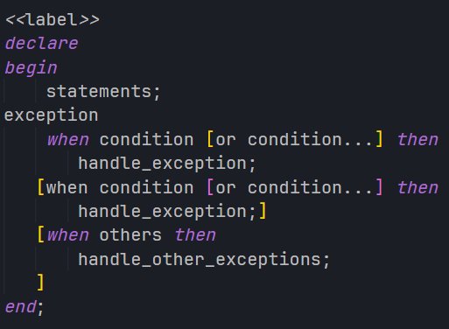
Exception handling
Trong quá trình thực thi một câu lệnh truy vấn có thể gặp các lỗi khiến truy vấn không thể thực thi ví dụ sai cú pháp, sai tên cột, không tồn tại giá trị….
Bạn có thể sử dụng mệnh đề exception trong khối begin...end để bắt lỗi, kiểm soát lỗi
Exception dùng ngay sau các lệnh truy vấn

Slide 28
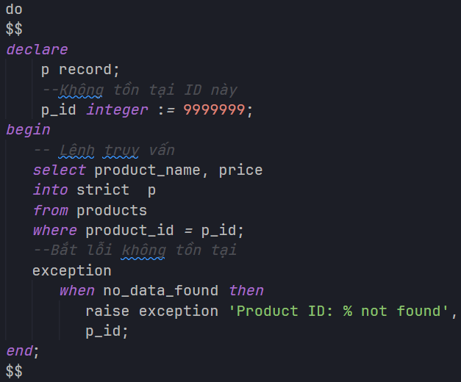
Bạn có thể sử dụng các biểu thức điều kiện (condition) có sẵn mà PostgreSQL định nghĩa sẵn khi xảy ra lỗi ở danh sách trong liên kết sau:
PostgreSQL Error Codes: postgresql.org/docs/current/errcodes-appendix.html
Tìm sản phẩm có ID 9999999
ERROR: Product ID: 9999999 not found CONTEXT: PL/pgSQL function inline_code_block line 15 at RAISE SQL state: P0001

Slide 29
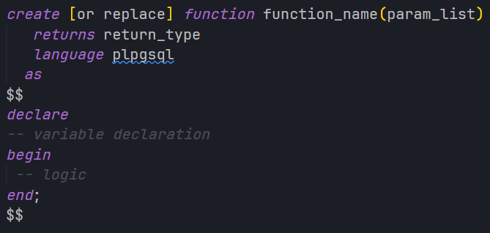
User-defined functions
Ngoài những hàm của hệ thống, những hàm PostgreSQL tạo sẵn bạn cũng có thể tự tạo cho mình các hàm riêng để xử lý một logic nghiệp vụ nào đó.
Cú pháp Tạo Function
return_type có thể là: integer, varchar, array, null, table…
Trong đó tên hàm là duy nhất không trùng với tên hàm của hệ thống, đặt tên hàm gợi nhớ đến công năng sự dụng của hàm đó.

Slide 30
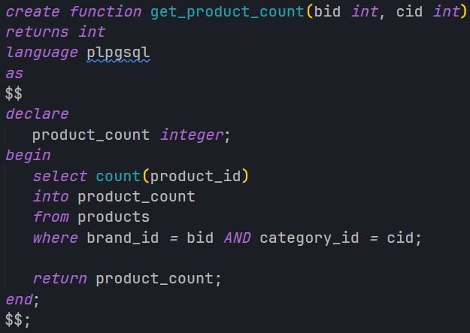
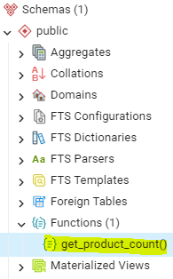
Hàm có thể trả về một giá trị (scalar function) hoặc một bảng (table function). Kiểu dữ liệu của giá trị trả về phải được xác định rõ ràng.
Ví dụ: Tạo hàm để lấy tổng số sản phẩm hiện có dựa vào brand_id, category_id
Scalar function
Trả về một giá trị đơn
Scalar function
Trả về một giá trị đơn
Cách Gọi Hàm:
select * from get_product_count(9,6)
select * from get_product_count(bid=>9, cid=>6)
Cấu trúc hàm sẽ lưu cùng Database và nó nằm trong mục Functions của Schemas hiện tại.

Slide 31
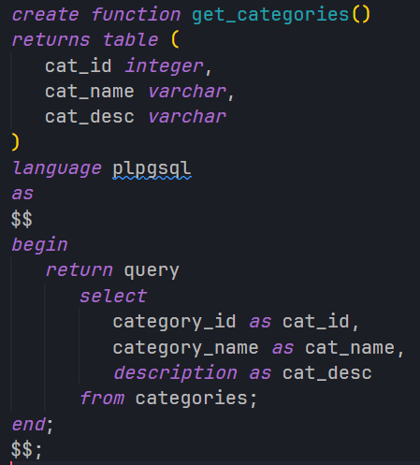

Ví dụ: Tạo hàm để lấy danh sách danh mục sản phẩm hiện có.
Lưu ý:
Table function
Trả về một bảng dữ liệu
- Với kiểu returns table. Bạn cần khai báo thêm các cột dữ liệu có cùng kiểu với cột dữ liệu table gốc.
Scalar function
Trả về một giá trị đơn
- Tên các cột không được trùng với các cột trong các table. Dùng As đổi tên để tránh lỗi: column reference is ambiguous
Gọi hàm

Slide 32
PL/pgSQL Function Parameter Modes: IN, OUT, INOUT
PL/pgSQL hỗ trợ 3 loại parameter: in, out và inout. Mặc định là kiểu in
So sánh giữa 3 loại:
IN | OUT | INOUT
Mặc định | Phải chỉ định | Phải chỉ định
Truyền giá trị cho hàm | Trả về giá trị từ hàm | Truyền giá trị cho hàm và trả về giá trị đã cập nhật
Dùng như hằng số | Giống như các biến chưa khởi tạo | Giống như các biến đã khởi tạo
Không thể gán lại giá trị | Phải gán một giá trị | Nên được gán một giá trị
Với các sử dụng tham số OUT và INOUT bạn có thể nhận lại được giá trị return từ function trả về không phải là một giá trị đơn.
Cách định nghĩa kiểu tham số:
out parameter_name type
inout parameter_name type

Slide 33
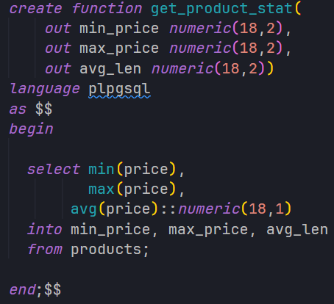


Ví dụ hàm có tham số OUT
Lấy ra mức giá thấp nhất, cao nhất và trung bình của các sản phẩm.
Gọi hàm
Bạn sẽ nhận được kết quả trong như thế này:

Slide 34
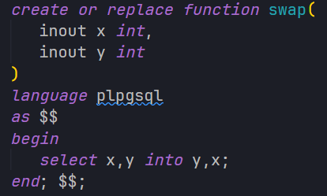


Ví dụ hàm có tham số INOUT
Hoán đổi giá trị x và y cho nhau
Gọi function
Bạn sẽ nhận được kết quả trong như thế này:

Slide 35


Chỉnh sửa một Function
Bạn dùng từ khóa replace thay cho create để chỉnh sửa, thay đổi nội dung một function đã định nghĩa trước đó.
Xóa một Function
- if exists: để kiểm tra tính tồn tại
- function_name: là tên hàm có tham số muốn xóa
- cascade: là tùy chọn xóa tất cả các phụ thuộc hàm, chẳng hạn như các hàm phụ thuộc hoặc các ràng buộc của hàm đó. Ngược lại restrict là không xóa và mặc định là restrict
Ví dụ:
Bạn có thể mô tả thêm kiểu dữ liệu tương ứng của các tham số để xác định chính xác hàm cần xóa vì Postgre cho phép đặt tên hàm trùng nhau (Function Overloading) nhưng khác tham số.

Slide 36
Summary
Tổng kết lại kiến thức cần nắm
1
Tổng quan về PL-pgSQL
2
Hiểu được thế nào Block Structure
3
Cách sử dụng Variables & constants
4
Hiểu được cú pháp của các câu lệnh Control structures
5
Hiểu được cách bắt lỗi Exception handling
6
Biết cách định nghĩa hàm, sử dụng hàm PL-pgSQL

